Slide 1
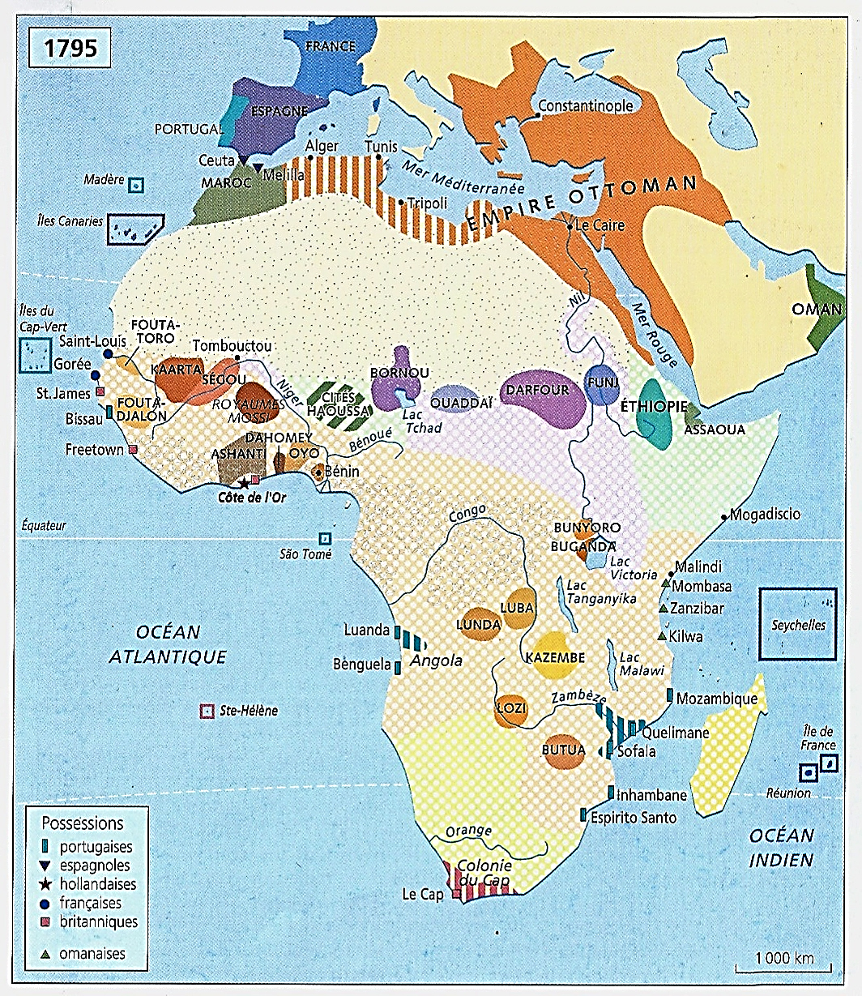
1549-1830 : Le Maghreb avant l’impérialisme européen

Slide 2
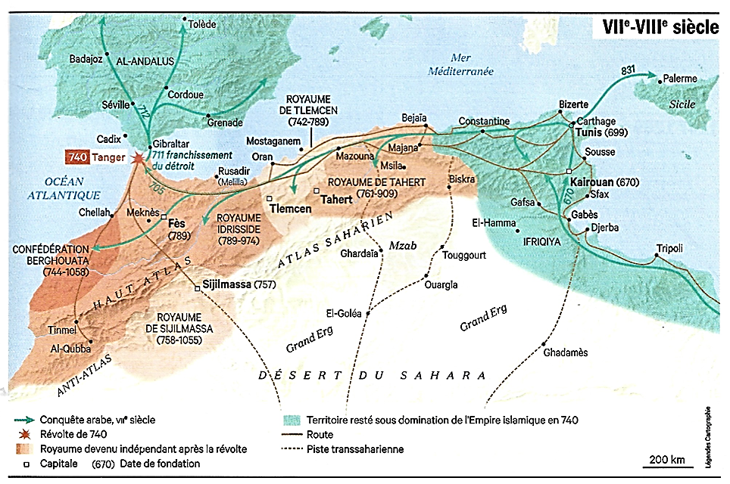
670-1511 : Le Maghreb médiéval

Slide 3
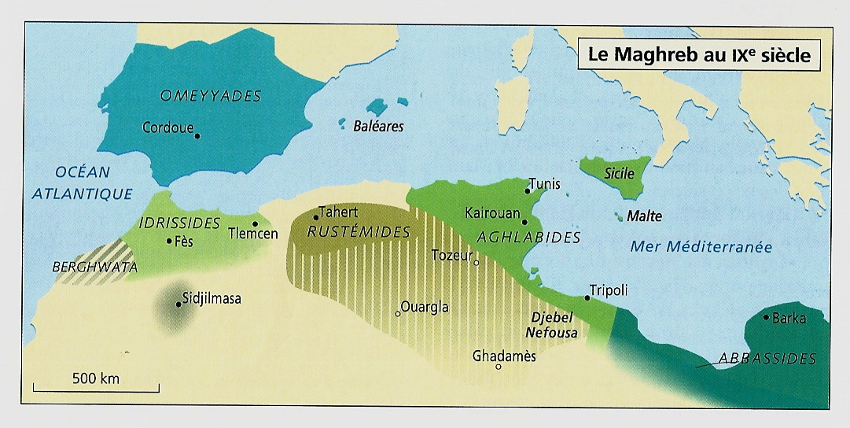
670-705 : Conquête arabe du Maghreb ; Islamisation des chefs berbères
*Aux VIIe-VIIIe siècles…
La conquête arabo-musulmane
*En trois temps…
a) 670-98 : Conquête arabe du Maghreb
Fondations de Kairouan
Et de Tunis au sud de Carthage
b) 705 : Après la résistance
De la reine berbère Kahina (695-702)
L’ensemble des chefs berbères se soumettent
Aux Arabes et se convertissent à l’Islam
*Et enfin…
c) 711-14 : Conquête de l’Espagne ; Et…
*756 : Emirat omeyyade arabe de Cordoue Qui deviendra un califat en 929
Califat de Cordoue ennemi de celui de Bagdad
*Mais…
c
t
k
k
t
c

Slide 4
739-761 : La grande Révolte berbère ; Naissance d’un Islam kharijite égalitaire des tribus berbères, opposé à un Islam sunnite arabe minoritaire des villes
*739-61
La grande Révolte berbère…
*Autour d’un Islam kharijite égalitaire
Les Berbères révoltés s’opposent
Aux Arabes sunnites des villes
NB : Contre le pouvoir aristocratique des Arabes ; Et contre l’esclavage…
NB : Paradoxalement…
Avec cet Islam kharidjite dissident
L’islamisation progresse au Maghreb
Et…
*750-800 : Et pendant et après
La Révolte berbère…
Le Maghreb se réorganise
En cinq royaumes…
C
t
k

Slide 5
744-909 : Après la révolte berbère, morcellement du Maghreb qui se réorganise en cinq royaumes autonomes : …
a) 800(-909) : A l’est, l’Ifriqiya
Province autonome de l’empire abbasside, dirigée par la dynastie arabe sunnite des Aghlabides Capitale : Kairouan
NB : 831-902 : Conquête de la Sicile
Prise aux Byzantins
b) 761(-909) : Au centre, le royaume berbère kharidjite de Tahert
Dirigé par la dynastie des Rustémides
Incluant le royaume vassal de Tlemcen
Rustémides opposés à Kairouan
Et donc alliés à Cordoue sunnite
c) 744(-1058) : Sur la côte atlantique…
La confédération des Berghouata
Berbères Masmoudas kharidjites
C
s
I
t
I
t
R
Z
B
M
R
S
Z
t
S
B
NB : Vivant essentiellement dans les villes, les Arabes restent minoritaires au sein d’une population berbère majoritaire divisée en trois groupes : Les Masmoudas, agriculteurs sédentaires de la plaine atlantique ; Les Sanhadjas, nomades du Haut-Atlas et du Sahara
Et enfin, les Zénètes, tribus guerrières du Maghreb central et des oasis
m
s
z

Slide 6
744-909 : Après la révolte berbère, morcellement du Maghreb qui se réorganise en cinq royaumes autonomes, sous l’obédience des califes abbassides de Bagdad
d) 758(-1055)
Au sud de l’Atlas, dans le Tafilalet
Le royaume de l’oasis de Sijilmasa Porte d’entrée du Sahara ; Dirigé par Des Berbères Zénètes kharidjites
*Et enfin…
e) 789(-974) : Au nord de l’Atlas…
Le royaume de Fès dirigé par la dynastie arabe chiite des Idrissides…
Donc opposée à Bagdad et Cordoue
*Bilan…
*750-800 : Après la Révolte berbère
1ère reconfiguration et morcellement
*Aux Xe-XIIIe siècles
D’autres configurations
Vont se mettre en place…
C
s
t
I
S
t
R
F
B
F
S

Slide 7
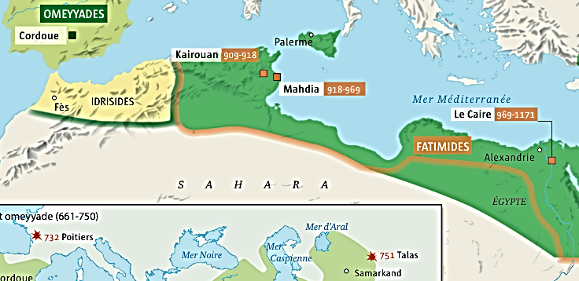
909-973 : De l’Ifriqiya à la côte atlantique et à l’Egypte, et opposé aux califats sunnites, abbasside de Bagdad et omeyyade de Cordoue, le califat chiite arabe des Fatimides unifie la côte sud de la Méditerranée
*Au Xe siècle, unification du Maghreb…
Avec l’empire chiite des Fatimides ; En quatre temps…
a) 907-08 : Au Maghreb central, avec l’aide des Kutamas
Berbères Sanhadja opposés au pouvoir arabe de Kairouan
Les Fatimides chiites ; NB : Venus de Syrie
S’emparent de l’Ifriqiya-Sicile des Aghlabides sunnites
Capitale : Kairouan ; Puis Mahdia en 918
b) 909-11 : Conquêtes à l’ouest : Tahert et Tlemcen des Rustémides
c) 922 : Soumission des Idrissides de Fès
NB : Conquêtes en rivalité avec le califat de Cordoue
Le Maghreb occidental, zone d’influence de Cordoue et Kairouan
Ainsi : 974 : A Tanger, les derniers Idrissides sont vaincus
Par les Omeyyades de Cordoue, alors à leur apogée
Et enfin…
d) 969-73 : Conquête de l’Egypte ; Les Fatimides s’installent au Caire
Ils y règneront jusqu’en 1171, supplanté par les Ayyoubides ; Et…
*972 : Avant leur départ en Egypte, les Fatimides nomment émir
Le Kutama Bologhin ibn Ziri ; Les Zirides
C
s
f
t
F
i
R
B
S
e
i
s
R
t
*Bilan…
*Au Xe siècle, de la côte atlantique à l’Egypte
Et opposé aux califats sunnites
Abbasside de Bagdad et Omeyyade de Cordoue
Le califat chiite arabe des Fatimides unifie
L’ensemble de la rive sud de la Méditerranée
*Mais cette unification ne durera pas...
f
e

Slide 8
1014-1048 : En Ifriqiya, sécessions des Berbères : Hammadides de Bejaïa ; Zirides de Kairouan-Mahdia ; En Espagne, fin du califat omeyyade arabe de Cordoue (1031)
*Aux XIe-XIIIe siècles, de nouvelles configurations
Avec quatre processus majeurs…
1) Au XIe siècle, le Maghreb oriental se détache de l’Empire fatimide…
a) A l’ouest de l’Ifriqiya, sécession des Hammadides berbères
*1014 : Le Ziride Hammad, fils de Bologhine
Se proclame indépendant de l’Ifriqiya
*Il établit son royaume à La Qala, puis à Bejaïa sur la côte
Et il se place sous l’obédience du califat abbasside sunnite de Bagdad
b) Sécession de l’Ifriqiya des Zirides
*1048 : A Mahdia, l’émir al-Muizz se proclame indépendant du Caire
Et il se place également sous l’obédience du califat abbasside de Bagdad
*1048 : Plus aucun pouvoir chiite au Maghreb
2) Dans le même temps, en Espagne
Fin du califat de Cordoue…
*1031 : Le califat de Cordoue disparaît
Et se morcèle en 25 petits émirats, les taifas ; A revoir…
C
s
H
Z
F
t
R
B
S
F
H
Z
C

Slide 9
1050-1150 : En réaction, les Fatimides du Caire lancent des tribus arabes contre l’Ifriqiya : Banu Hilal, Banu Sulaym et Banu Mâqil ; Arabisation du Maghreb oriental et central
3) 1050(-1150) : Au Maghreb oriental et central
De nouvelles invasions arabes, les invasions hilaliennes…
*1050 : Pour punir la sécession des Zirides (1048)…
Al-Mustansir, calife fatimide d’Egypte
Lance des tribus arabes à l’assaut de l’Ifriqiya
- Les Banu Hilal, invasions hilaliennes
- Les Banu Sulaym venus du Hedjaz ; Et…
- Les Banu Mâqil venus du Yémen
*Quatre conséquences…
C
s
H
Z
F
t
R
B
S
F

Slide 10
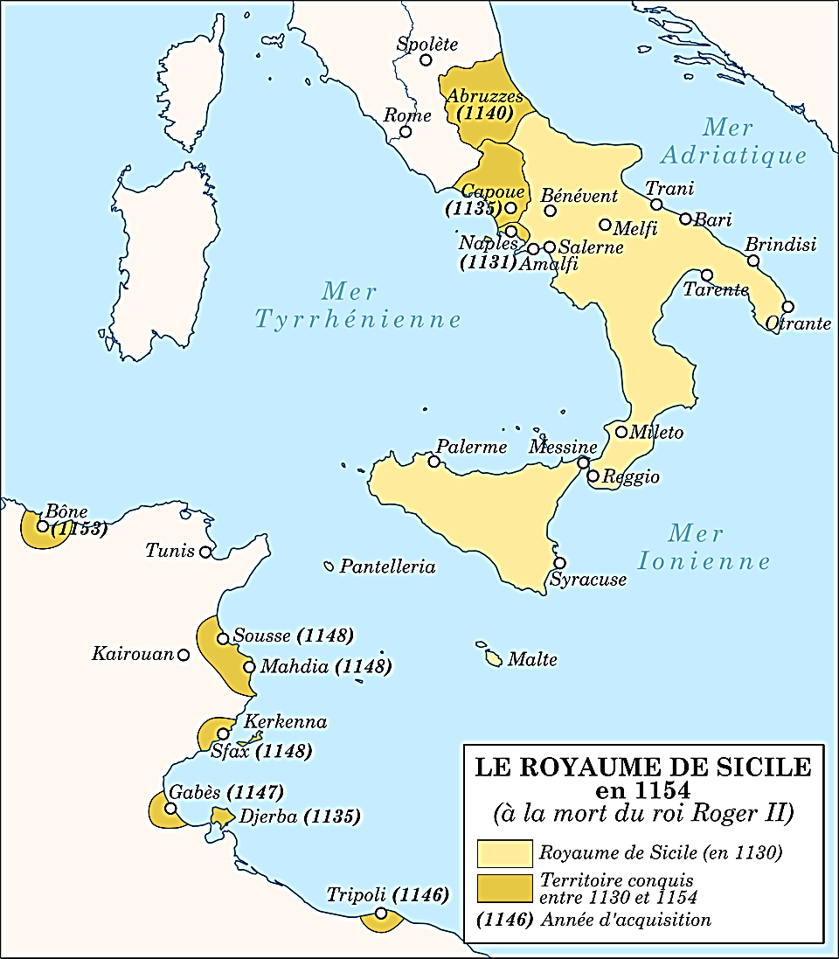
1050-1150 : En réaction, les Fatimides du Caire lancent des tribus arabes contre l’Ifriqiya : Banu Hilal, Banu Sulaym et Banu Mâqil ; Arabisation du Maghreb oriental et central
*Quatre conséquences…
a) 1050 : Loin de les repousser, Zirides et Hammadides en lutte Utilisent ces nouveaux et efficaces combattants arabes
*1150 : Plus tard, les Almohades du Maroc les installeront dans la plaine atlantique ; A revoir… ; Toutefois…
b) 1060-90 : Affaiblis par ces invasions…
Les Zirides de Mahdia perdent la Sicile
Conquise par les Normands, récemment établis en Italie du sud (1059)
NB : 1146-48 : Les Normands de Roger II de Sicile conquerront
Tripoli et Mahdia, mettant fin aux Zirides ; A revoir…
c) Ces tribus arabes, parlant la langue sacrée incitent
Les populations berbères à s’affranchir de l’autorité
Des Zirides et des Hammadides ; Et à se placer sous leur protection 1050 : Arabisation du Maghreb oriental et central
NB : A l’intérieur des terres, recul de l’agriculture
Au profit d’un mode de vie semi-nomade
*Et enfin 4ème processus, la période des empires berbères…
C
s
H
Z
F
t
R
B
S
F
1050-1090
1146-1148
S

Slide 11
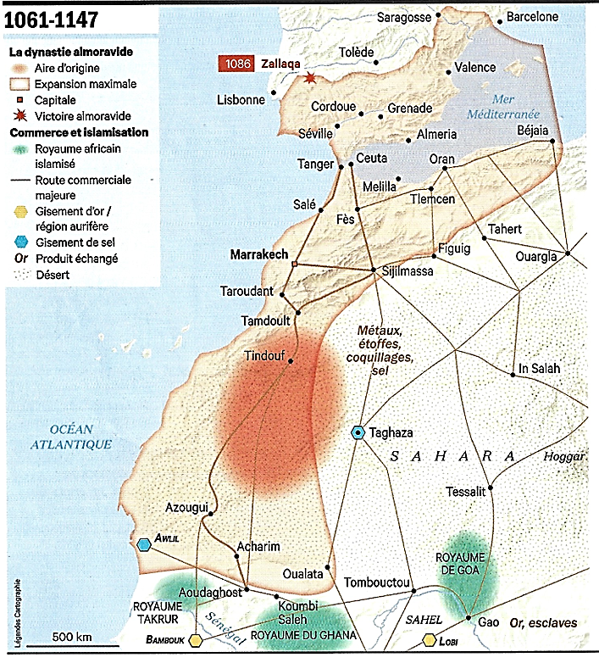
1055-1269 : Les Empires berbères unifient le Maghreb
1055-1147 : Les Almoravides conquièrent le Maroc ; Placé sous l’obédience du califat de Bagdad, le Maroc entre dans l’orthodoxie sunnite malékite
4) Aux XIe-XIIIe siècles, les empires berbères unifient le Maghreb
L’empire des Almoravides ; Puis celui des Almohades
Commençons par le 1er…
*1055-1147 : L’empire des Almoravides…
*1040 : Au Sahara occidental
Autour du Berbère Sanhadja Yahya ibn Ibrahim
Et du prédicateur sunnite malékite, Ibn Yasin…
Naissance de la confrérie des al-Murabitun
Les gens du ribat, de la forteresse ; Les Almoravides…
*Pour les Almoravides
Faire entrer par la prédication ou par la conquête
Le Maghreb occidental dans l’orthodoxie sunnite…
1039 : A son retour d’un pèlerinage à La Mecque, Yahya ibn Ibrahim envisage de renforcer la foi religieuse en enseignant un islam expurgé de toute influence kharijite et païenne. Wikipédia
*1055 : Les conquêtes…
C
H
Z
F
t
B
T
S
a

Slide 12
1055-1147 : Les Almoravides conquièrent le Maroc ; Placé sous l’obédience du califat de Bagdad, le Maroc entre dans l’orthodoxie sunnite malékite
*1055-58 : 1^{ères} conquêtes…
*Au sud, les Almoravides d’Abou Bakr s’emparent d’Aoudaghost Carrefour commercial aux abords de l’empire du Ghana
*Au nord, ils s’emparent du Tafilalet et de Sijilmassa
Et ils annexent la confédération des Berghouata
C
H
Z
F
t
B
T
S
a
a

Slide 13
1055-1147 : Les Almoravides conquièrent le Maroc ; Placé sous l’obédience du califat de Bagdad, le Maroc entre dans l’orthodoxie sunnite malékite
*1069-83 : 2^{èmes} conquêtes…
*1069 : Les Almoravides d’Ibn Tashfin s’emparent de Fès ; Puis…
*1080-83 : De Tlemcen et Tahert ; Ceuta et Tanger sur le détroit
Mais ils échouent contre les Hammadides et les Zirides
*1070 : Les Almoravides fondent leur capitale, Marrakech
Et avec eux, c’est un islam orthodoxe et légaliste qui apparaît
Leur réforme religieuse s’intègre dans un légalisme extrême
Et elle se rattache à l’autorité supérieure du calife abbasside de Bagdad, dont le nom est prononcé lors de la prière du vendredi
Pascal Buresi, L’Histoire hors-série n° 110, p. 34
*1083 : Les Almoravides, maîtres du Maghreb occidental, le Maroc…
Mais au même moment, d’autres événements au nord du détroit
Vont les amener à poursuivre leurs conquêtes…
C
H
Z
t
c
F
t
B
T
M
S
a
a

Slide 14
1086-1120 : En Espagne, les Almoravides repoussent la Reconquista chrétienne et dominent l’al-Andalous ; Extension maximale de l’empire, du fleuve Sénégal au sud des Pyrénées : un empire maghrébin gouverne les deux rives du détroit de Gibraltar
*1031 : En Espagne, fin du califat de Cordoue
Qui se morcèle en 25 petits émirats, les taifas
*Avec ces taifas militairement plus faibles
Les royaumes chrétiens peuvent reprendre leur Reconquista ; Et…
*1085 : Alphonse VI de Castille s’empare de Tolède
L’ancienne capitale wisigothique
NB : Avec la prise de Tolède, début réel de la Reconquista chrétienne
*Face à ce recul inacceptable du Dar al-Islam
Le nouvel empire berbère se doit de réagir…
*Trois dates…
s
C
C
H
Z
t
c
f
t
b
T
M
s
a
a

Slide 15
1086-1120 : En Espagne, les Almoravides repoussent la Reconquista chrétienne et dominent l’al-Andalous ; Extension maximale de l’empire, du fleuve Sénégal au sud des Pyrénées : un empire maghrébin gouverne les deux rives du détroit de Gibraltar
a) 1086 : Du Maroc, à l’appel des taifas andalous…
Les Almoravides interviennent
*Ils traversent le détroit de Gibraltar
Et établis à Séville
Ils arrêtent la progression des chrétiens au sud de Tolède
b) 1094 : Après un bref raid des Portugais
Les Almoravides reprennent Lisbonne ; Et enfin…
c) 1110 : A Saragosse, ils repoussent une attaque des Aragonais
NB : Saragosse sera perdue en 1118
*Les Almoravides, épilogue…
s
P
C
l
S
H
Z
t
c
f
t
b
T
M
s
a
a

Slide 16
1147-1269 : Les Almohades unifient l’ensemble du Maghreb et l’al-Andalus en Espagne ; Arabisation du Maghreb occidental
*Au XIIe siècle…
*1120 : En Espagne, la Reconquista s’arrête un temps
NB : Jusqu’en 1147…
Les Almoravides d’Espagne y maintiennent leur domination
*En revanche, au Maghreb…
Hostilité grandissante au pouvoir des Almoravides
NB : Perte d’influence au sud-Sahara
*Et parmi, les contestataires, les Almohades…
A
P
C
S
H
Z
t
c
f
t
T
M
a

Slide 17
1147-1269 : Les Almohades unifient l’ensemble du Maghreb et l’al-Andalus en Espagne ; Arabisation du Maghreb occidental
*1147-1269 : L’empire des Almohades…
*1125 : A Tinmel, dans le Haut-Atlas, au sud de Marrakech
Autour du Berbère Masmouda Ibn Tumart…
Naissance de la confrérie
Des al-Muwahhidun, Almohades, Unitariens
*Ibn Tumart, sunnite plus rigoriste que les Almoravides
Il leur reproche de donner à Dieu une forme humaine
En interprétant de manière littérale les versets anthropomorphiques du Coran.
Pascal Buresi, L’Histoire hors-série n° 110, p. 35
*1130 : Mort d’Ibn Tumart
Son disciple
Le Berbère Zénète Abd al-Mumin
NB : Né à Nedroma, près de Tlemcen
Lui succède…
A
P
C
S
H
Z
t
c
f
t
T
M
t
a

Slide 18
1147-1269 : Les Almohades unifient l’ensemble du Maghreb et l’al-Andalus en Espagne ; Arabisation du Maghreb occidental
*1145-47 : Les Almohades d’Abd al-Mumin
Conquièrent le Maroc : Tlemcen ; Puis Fès et Marrakech
*Avec les Almohades
Politiquement, une simple succession des Almoravides
Mais religieusement, c’est une rupture ; Ainsi…
Pour Abd al-Mumin…
Il s’agit de refonder en Occident, l’empire islamique originel.
A Marrakech, Abd al-Mumin, contrairement aux Almoravides,
Rejette la suzeraineté des Abbassides.
La réforme almohade est une révélation-bis. 500 ans après Mahomet, Ibn Tumart est le Mahdi-Prophète et Abd al-Mumin,
son 1er calife : une nouvelle ère des califats commence.
Pascal Buresi, L’Histoire hors-série n° 110, p. 36
*Reprenons le récit…
A
P
C
S
H
Z
t
c
f
t
M
t
a

Slide 19
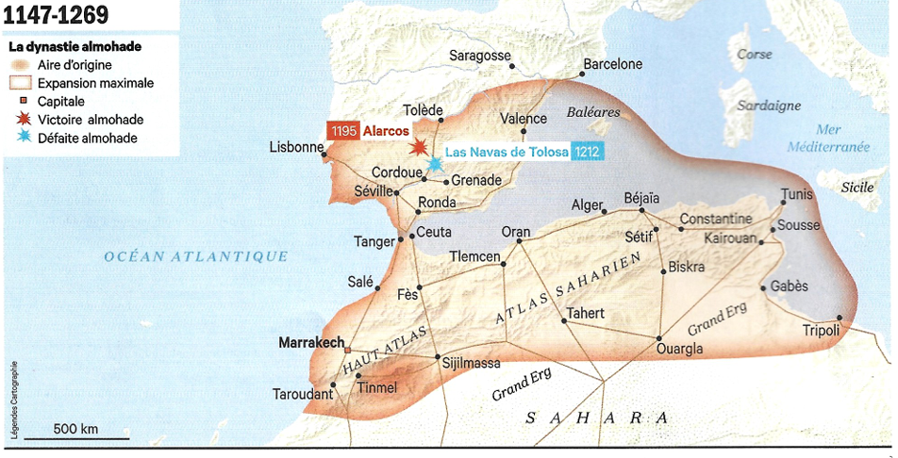
1147-1269 : Les Almohades unifient l’ensemble du Maghreb et l’al-Andalus en Espagne ; Arabisation du Maghreb occidental
*1150 : A l’est, vers le Maghreb oriental…
Les Almohades poursuivent leurs conquêtes
*1152 : Abd al-Mumin conquiert
Le royaume des Hammadides
*1152 : A Sétif, il défait les Banu Hilal
Mais ensuite, loin de les repousser
Il les installe dans la plaine atlantique Peuplée de Berbères Masmoudas ; Puis…
*1160 : Il reprend
Mahdia et l’Ifriqiya aux Normands
NB : Conquise en 1146-48
*1160 : La Maghreb réunifié
Mais comme en 1085, en Espagne
La menace chrétienne est réapparue…
A
N
P
C
S
N
H
h
t
c
I
f
t
h
t
M
t

Slide 20
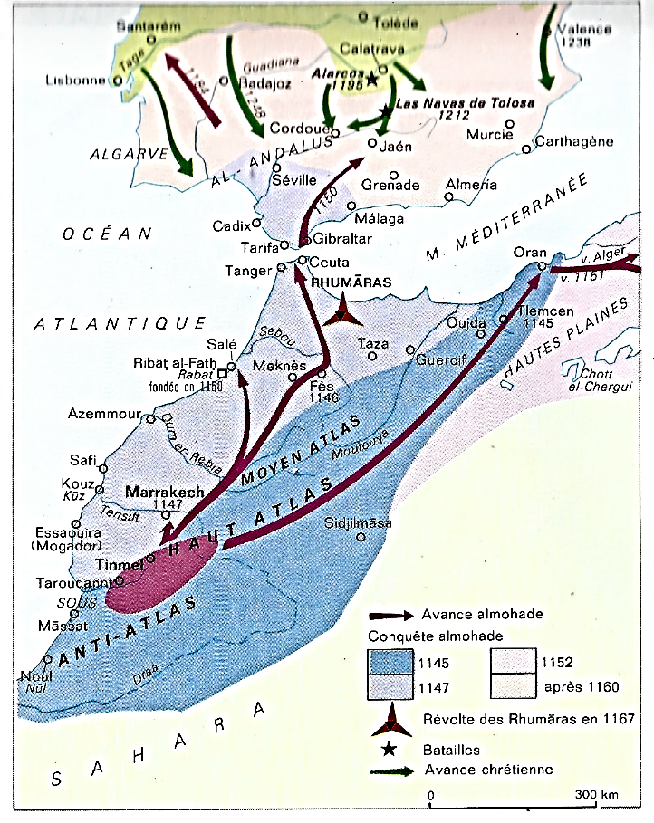
1147-1269 : Les Almohades unifient l’ensemble du Maghreb et l’al-Andalus en Espagne ; Arabisation du Maghreb occidental
*1147 : Les Portugais se sont emparés - enfin - de Lisbonne
Et comme les taifas en 1086, les Almoravides d’Espagne
Font appel aux Almohades, nouveaux maîtres du Maroc
*1160 : Les Almohades d’Abd al-Mumin
Traversent le détroit de Gibraltar et ils s’établissent à Séville
*Une véritable guerre sainte…
Et pour cela, rassembler les forces de l’islam
Et notamment les Banu Hilal installés en 1152
Pour repousser la nouvelle poussée des chrétiens en Espagne
NB : 1163 : Mort d’al-Mumin
*1195 : A Alarcos, au nord de Séville, victoire des Almohades
*Mais…
C
A
P
a
s
t
c
t
f
h
h
M
t

Slide 21
1147-1269 : Les Almohades unifient l’ensemble du Maghreb et l’al-Andalus en Espagne ; Arabisation du Maghreb occidental
*1212 : Après la défaite de Las Navas de Tolosa…
*1229-92 : Les royaumes chrétiens terminent la Reconquista
NB : 1292 : Prise de Tarifa, au nord du détroit de Gibraltar
*Perte de l’Espagne
Seul l’émirat de Grenade (1238) se maintient
*Epilogue ; Au XIIIe siècle…
*La perte progressive de l’Espagne et de nouvelles révoltes au Maghreb
Vont affaiblir le pouvoir des Almohades
Entrainant leur chute (1269) ; Et la fin des empires berbères...
*Empires berbères, Almoravides et Almohades : Bilan…
C
A
P
n
s
G
t
t
c
f
h
M
t

